Slide 1
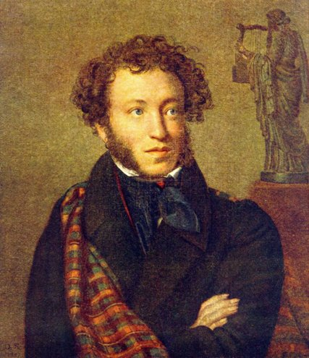
Александр Сергеевич Пушкин

Slide 2
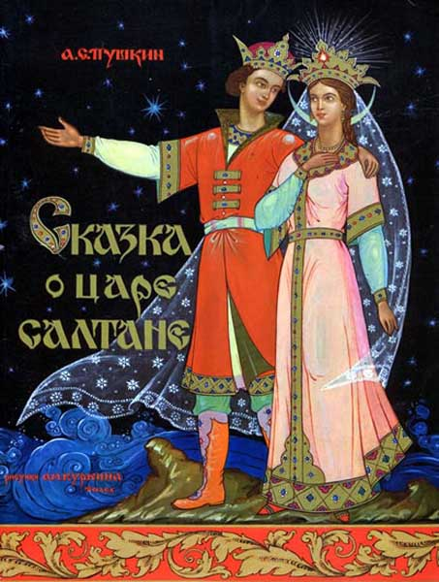

Slide 3
Обобщающий, интегрированный урок
по сказке А. С. Пушкина
«Сказка о царе Салтане, о сыне его славном и могучем богатыре князе Гвидоне Салтановиче и о прекрасной царевне лебеди»
ЧТЕНИЕ
ОРКСЭ
МАТЕМАТИКА
ИЗО
МУЗЫКА

Slide 4
Сказка «О царе Салтане»
КАКАЯ ОНА ПО ХАРАКТЕРУ?
Добрая
Чистая
Святая
Благородная

Slide 5
Общие особенности волшебных сказок
Есть волшебство и чудеса
Приключения героев
Эпизоды повторяются по 3 раза
Кто-то мешает или помогает
Есть зачин и концовка
Добро побеждает зло

Slide 6
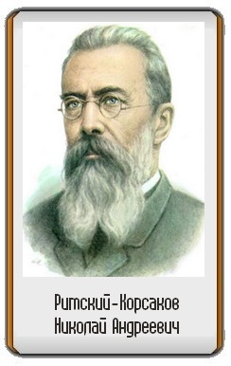
Выдающийся русский композитор

Slide 7
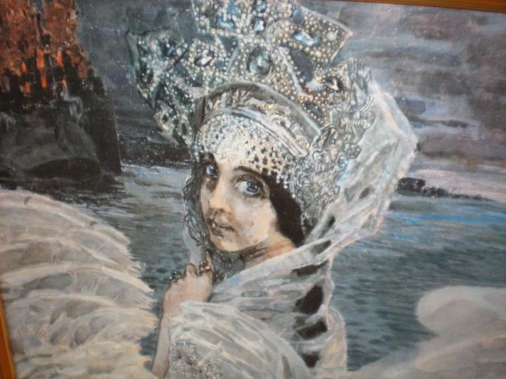
М. М. Врубель «Царевна Лебедь»

Slide 8
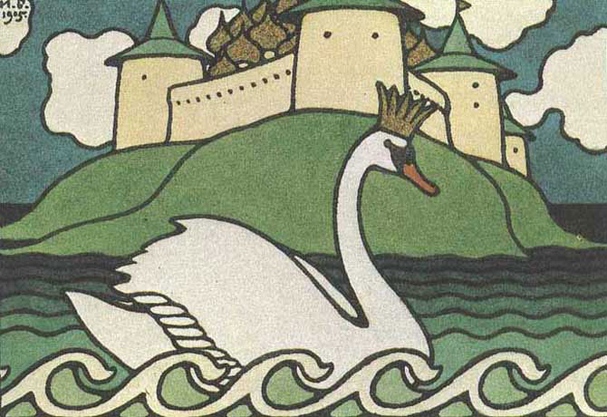
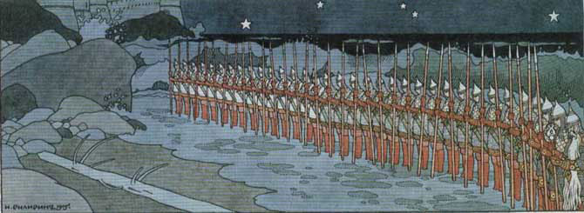
И. Я. Билибин – выдающийся иллюстратор

